Slide 1
メディア論Ⅲ
第15講 まとめ
井上透 江添誠(岐阜女子大学）

Slide 2
第15講 まとめ
ねらい
権利処理の基本を理解していただくとともに、情報化社会の進展に伴い、著作権法などが頻繁に改正されている状況を踏まえて、常に権利処理に関する新しい情報を入手することが必要なことを理解する。

Slide 3
第15講 まとめ
１ 権利処理のまとめ
著作権には、著作者の権利と著作隣接権（実演家、放送事業者、有線放送事業者、レコード制作者の権利）がある。
著作権は、産業財産権と異なり、自動的に付与される（無方式主義）
著作者の権利は、著作者人格権と著作権（財産権）からなっている。
保護期間は、著作者の死後70年まで。なお、原則として人格権は生存中
〇〇権とは、基本的に、無断で〇〇されない権利（許諾権）のこと。

Slide 4
第15講 まとめ
著作権は、国際条約がもとになって、締約国の国内法で保護されている。著作者の権利はベルヌ条約（1886年）、著作隣接権はローマ条約（1961年）が基礎となっており、1990年代以降、インターネットの普及に合わせて、WIPO著作権条約（1996年）などにより、権利保護が強化されている。

Slide 5
第15講 まとめ
1.1 著作物
著作物とは、思想・感情を、創作的に、表現したものであって、文芸・学術・美術・音楽の範囲に属するもの。⇒アイデア自体を保護するものではない。
著作者とは、著作物を創作した者のこと。
二次的著作物（翻訳、編曲、映画化等）も別の著作物として保護対象になる。
編集著作物（新聞雑誌・事典等）やデータベースは、「部品」として収録されている個々の著作物とは別に保護対象になる。
法人著作（職務著作）とは、法人として企画し、業務従事者が職務上創作し、法人名義で公表されるもの。⇒すべての条件を満たせば、法人が権利者になる。
著作物の種類としては、言語、音楽、舞踊・無言劇、美術、建築、地図・図形、映画、写真、プログラムが例示されている。

Slide 6
第15講 まとめ
1.2 著作者
著作者とは、著作物を創作する人。実際に、創作活動を行ったことが基準になる。
法人が著作者になるためには、①制作の企画を法人が立てること、②業務の従事する者が創作する事、③公表する場合は法人名義で行うこと、④就業規則等に職員を著作者とする定めがないことのすべての条件を満たす必要がある。
映画の著作物については、プロデューサー、監督、撮影監督、美術監督など、映画の著作物の全体的形成に創作的に寄与した者が、すべて著作者になる。なお、原作、脚本、音楽の著作者は、映画の著作者にはならない。

Slide 7
第15講 まとめ
1.3 著作者の権利の内容
（１）著作者人格権
公表権
氏名表示権
同一性保持権 ⇒ 無断で改変してはダメ。
（２）著作権（財産権）
複製権
公衆送信権（送信可能化を含む）⇒「公衆」は「不特定」及 び「特定多数」を含む概念。
その他、著作権の種類に応じて多様な権利が定められているが、詳しくは、著作権テキスト参照。

Slide 8
第15講 まとめ
1.4 保護期間
著作者人格権 著作者の生存期間（ただし、その死後も侵害行為は不可）
財産権 原則として、著作者の死後70年まで。計算は、死亡した翌年1月1日から丸70年間（70年後の12月31日まで）とされている。
国際条約で、保護期間が延びる場合は、改正法が施行された時点で保護期間が満了していないものが対象。
2017年に著作権法が改正され保護期間が50年から70年に延長されたが、1967年までに著作者が死亡し著作権保護期間が終了した。

Slide 9
第15講 まとめ
1.5 デジタルアーカイブは著作物なのか？
（１）編集著作物（第12条）
①素材の選択または配列によって創作性を有するもの
②素材は著作物とは限らない
③コンテンツ（部品）も別の著作物として保護対象。
以上を満たせば、デジタルアーカイブは著作物になる。
（２）データベース
データベースは情報の集合物で、コンピュータ検索が可能なもの（第12条の2）。必要な保護が著作権法で行えるかは疑問

Slide 10
第15講 まとめ
２ 権利処理の情報
文化庁の著作権関連サイトにある「著作権テキスト」が重要であることを理解する。
著作権情報センター(CRIC)は、著作権を理解する情報を提供しており、特に「Q&A」を理解する。
その他、日本音楽著作権協会やデジタルアーカイブ学会、個人情報保護委員会、日本ファクトチェックセンターの活動を理解する。

Slide 11
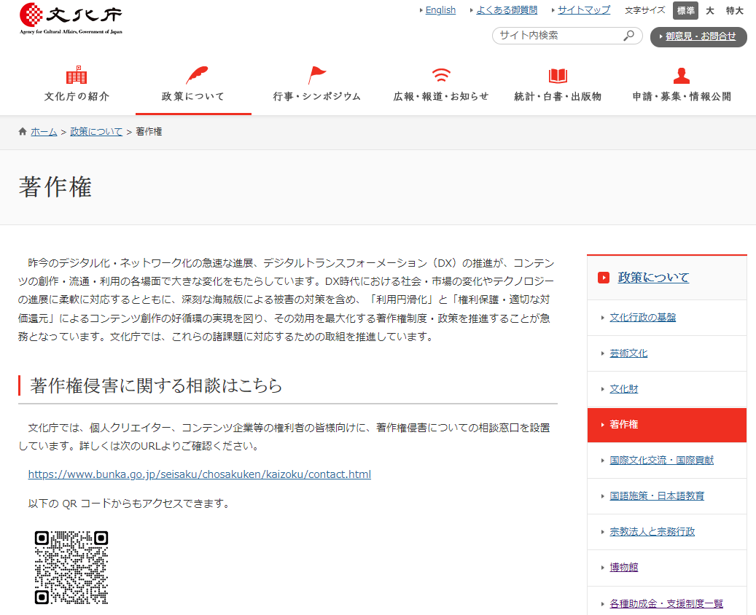
第15講 まとめ

Slide 12
第15講 まとめ

Slide 13
課 題
（１）文化庁の著作権関連サイトにから最新情報を閲覧しましょう。
（２）文化庁の「著作権テキスト」を閲覧してみましょう。
（３）著作権情報センター(CRIC) の「Q&A」を閲覧してどのような事例があるかを知りましょう

